Slide 1

B2B 고객 제품 수요량 예측 기반 재고 최적화
데이터 분석 및 예측을 활용한 발주 시스템
MoonChic42

Slide 2

I N D E X
1. 프로젝트 소개
2. 문제 분석 및 목표 설정
3. 주요 코드 – 메인코드
4. 주요 코드 – 시각화 코드
5. 기대 효과

Slide 3




프로젝트 팀 소개
문시크42 (MoonChic42)
팀장 : 정태영
기획, 데이터 수집, 알고리즘 테스트, 서포트
팀원 : 문성준,김병지,조지형,조준행
데이터 수집, 데이터 전처리, 알고리즘 구현, 알고리즘 테스트

Slide 4







문제 인식 및 목표 설정
목표 달성
재고 비용 20% 절감 &데이터 시각화
맞춤형 솔루션
Prophet 모델 기반 재고데이터 활용 수요 예측
130개의 제품으로 인하여 재고관리 및
불규칙한 입고 관리에 어려움이 있음
문제 인식

Slide 5








메인코드 알고리즘 기획
리드타임 분석
재고 최적화
공급업체별 배송 시간
데이터 수집
안전재고 수준 자동 계산
수요 예측
VIP 고객 관리
제품별, 고객별
수요 패턴 분석
최대 구매자 및 최대 매출제품
TOP 10 리스트 관리
통합 데이터 분석

Slide 6
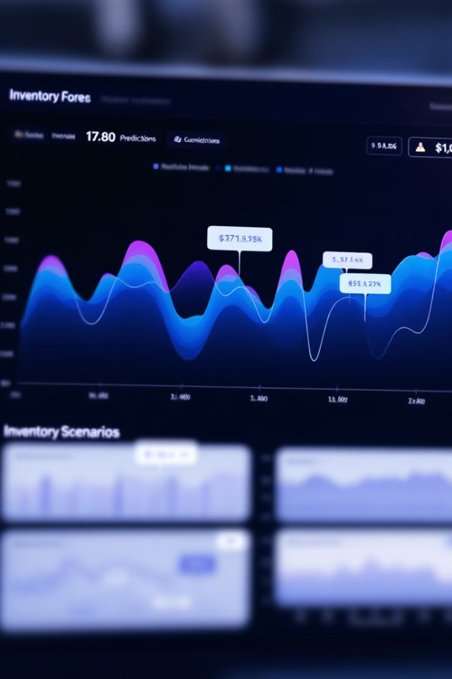




예측 시각화 코드 알고리즘 기획
현재 데이터 분석
현재까지의 판매 패턴과 트렌드 파악
단기 예측(1-3개월)
95% 신뢰구간 내 정확도 확보
중기 예측(4-6개월)
시장 변화 요인 반영한 시나리오 분석
장기 예측(12개월+)
계절성 요인 고려한 변동성 예측

Slide 7

주요 코드 소개 - 메인 코드
Prophet 모델 구현
알고리즘 모델 코드
Facebook(메타)에서 개발한 시계열 예측 알고리즘으로 추세(Trend), 계절성(Seasonality), 이벤트 효과(Holiday Effects)를 자동으로 모델링 하며, 자동화된 데이터 전처리 기능을 제공
if target_product.strip().lower() == "all":
product_list = df["product"].unique()
print("\n✅ 전체 제품 데이터를 사용하여 예측을 진행합니다.", end="")
# 초기 메시지 출력
else:
product_list = [target_product]
total_products = len(product_list) # 전체 제품 개수
for idx, product in enumerate(product_list, start=1):
progress = (idx / total_products) * 100 # 진행률 계산
bike_icon = next(bike_frames) # 자전거 모션 업데이트
# '\r'를 사용해 한 줄에서 업데이트
print(f"\r✅ 전체 제품 데이터를 사용하여 예측을 진행합니다. ({progress:.1f}% 완료) {bike_icon}", end="")
sys.stdout.flush() # 즉시 출력 반영
# Prophet 모델 학습
product_df = df[df["product"] == product]
model = Prophet()
model.fit(product_df)
future = model.make_future_dataframe(periods=30)
forecast = model.predict(future)
forecast_results[product] = forecast
time.sleep(0.1)
# 진행 속도 조절
# 완료 후 개행하여 최종 메시지 출력
print("\n✅ 모든 제품의 예측이 완료되었습니다! ")
예측 알고리즘
과거 6년간의 판매 데이터 학습
12개월 수요 예측 기능 구현
발주 후 리드 타임 7일 계산

Slide 8
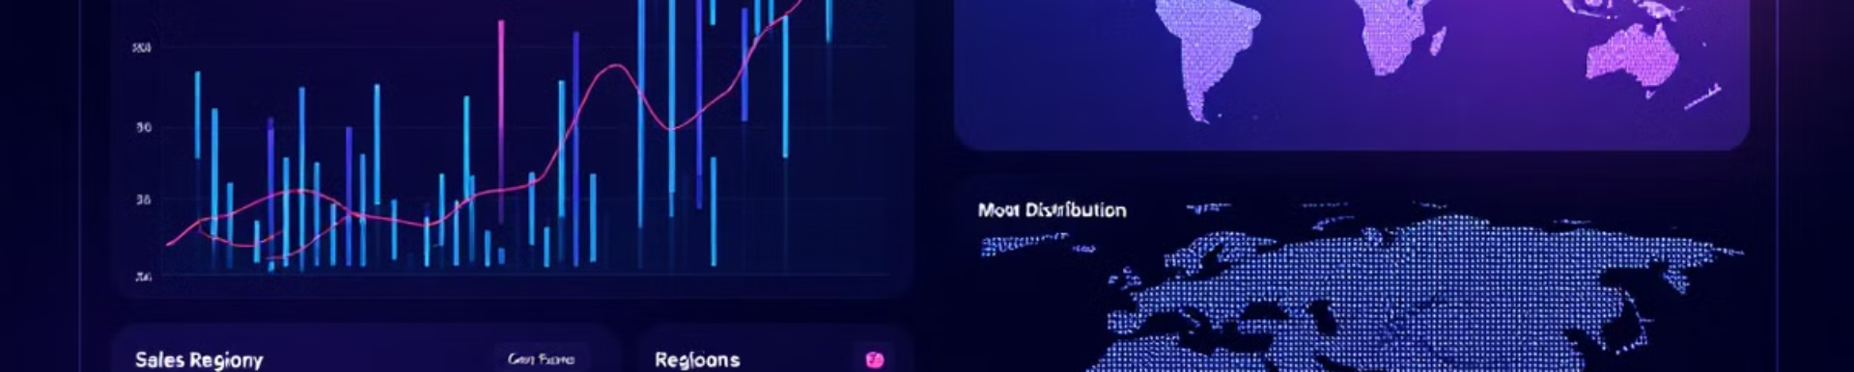
주요 코드 소개 - 시각화
성능 최적화
기본 시각화 구현
알고리즘 구현
대용량 데이터 처리를 위한
렌더링 최적화
데이터 로드 및 전처리
Matplotlib, Tabulate 으로
기초 트렌드 그래프 생성
Prophet 모델 기반
2011~2016 데이터셋 학습
Pandas를 활용한 데이터
정제 및 구조화

Slide 9
주요 코드 소개 – 시각화 예측 그래프
Metplotlib 시각화 구현
알고리즘 모델 코드
Facebook(메타)에서 개발한 시계열 예측 알고리즘과 metplotlib 모듈을 활용하여
온라인 채널 및 시계열 예측 그래프를 제작
import pandas as pd
import matplotlib.pyplot as plt
from prophet import Prophet
# CSV 파일 로드
file_path = "sales_data.csv“
df = pd.read_csv(file_path)
# 날짜 변환
df['Date'] = pd.to_datetime(df['Date'])
# 특정 제품 입력
product_name = input("예측할 제품명을 입력하세요: ")
# 특정 제품만 필터링
df_product = df[df['Product'] == product_name]
# Prophet이 요구하는 컬럼명으로 변경
df_product = df_product.rename(columns={'Date': 'ds', 'Revenue': 'y'})
df_product = df_product[['ds', 'y']].groupby('ds').sum().reset_index()
# Prophet 모델 학습
model = Prophet()
model.fit(df_product)
# 미래 예측 데이터프레임 생성 (3년 예측)
future = model.make_future_dataframe(periods=12, freq='M')
# 12개월 예측
forecast = model.predict(future)
# 결과 시각화
fig, ax = plt.subplots(figsize=(10, 5))
ax.plot(df_product['ds'], df_product['y'], label='Actual Revenue')
ax.plot(forecast['ds'], forecast['yhat'], label='Predicted Revenue', linestyle='dashed')
ax.set_title(f'Revenue Forecast for {product_name} (Next 1 Years)')
ax.legend()plt.show()
예측 알고리즘
과거 데이터 데이타임 형식
1개월 단위 기준 12개월 동안 데이터 예측
Metplot를 활용하여 그래프 시각화

Slide 10
주요 코드 소개 – 시각화 TOP 10 리스트
tabulate 모델 구현
알고리즘 모델 코드
파이썬에서 리스트를 표로 표현할 수 있는 tabulate 모듈을 활용하여
다양한 테이블 형식의 표를 제작
!pip install tabulate
import pandas as pd
from tabulate import tabulate # 표 형태로 출력
# CSV 파일 불러오기
file_path = "sales_data.csv“
df = pd.read_csv(file_path)
# 결측값 제거 (NaN 값 삭제)
df = df.dropna()
# 🎯 VIP 고객 찾기 (매출 기준 상위 5명)
vip_customers = df.nlargest(5, 'Revenue')
# 🔥 가장 많이 판매된 제품 TOP 5 찾기
top_5_products = df['Product'].value_counts().head(5).reset_index()
top_5_products.columns = ['Product', 'Sales Count']
# ✅ 결과 출력
print("\n🎯 VIP 고객 정보 (상위 5명):")
print(tabulate(vip_customers[['Customer_Age', 'Customer_Gender', 'Country', 'Revenue']], headers='keys', tablefmt='pretty'))
# 🔥 가장 많이 판매된 제품 TOP 5:
top_5_products.index = range(1, len(top_5_products) + 1)
# 인덱스를 1부터 시작하도록 설정
print("\n🔥 가장 많이 판매된 제품 TOP 5:")
print(tabulate(top_5_products, headers='keys', tablefmt='pretty'))
데이터 내용
상위 5명의 VIP 고객 정보
가장 많이 판매된 제품 TOP 5

Slide 11
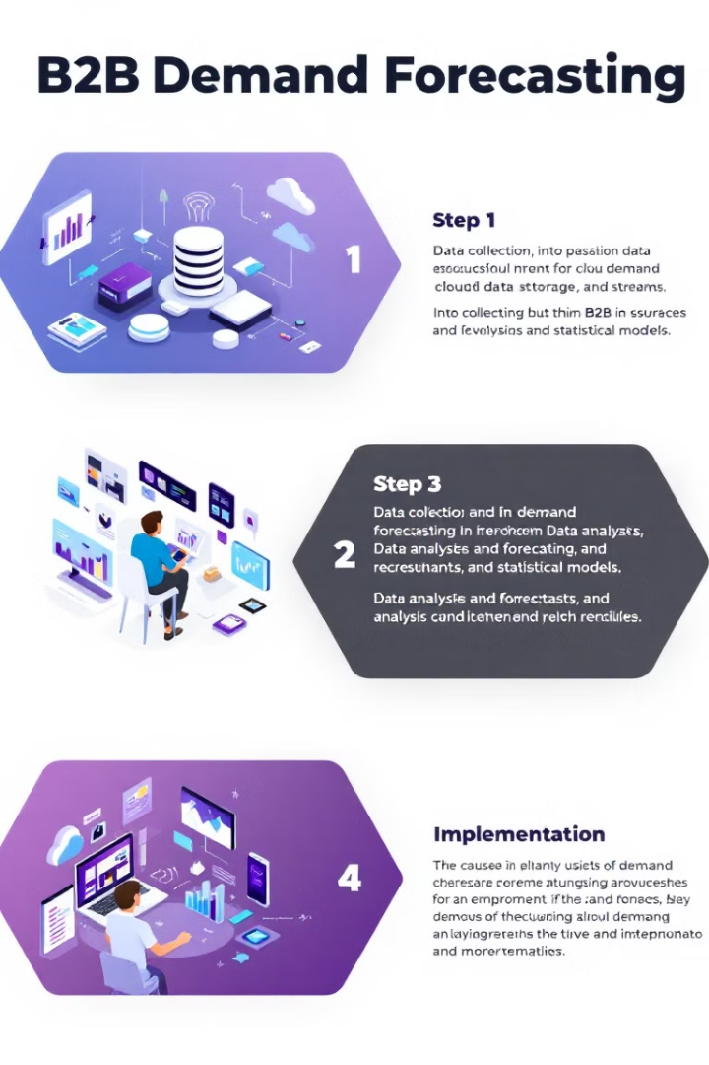




전체 프로세스 로드맵
데이터 수집
판매 이력, 고객 정보, 시장 데이터 확보
데이터 전처리
이상치 제거 및 결측값 처리
모델 학습
Prophet 알고리즘 적용 및 모델학습 및 최적화
시스템 구현
실시간 모니터링 대시보드 개발

Slide 12
프로젝트 마무리 및 기대효과
25%
15%
재고 비용 절감
주문 취소율 감소
과잉 재고 감소 및 저장 비용 최소화
재고 부족으로 인한 고객 이탈 방지
30%
운영 효율성 향상
자동화된 발주 시스템으로
인력 비용 절감

Slide 13

감사합니다
MoonChic42

